Slide 1
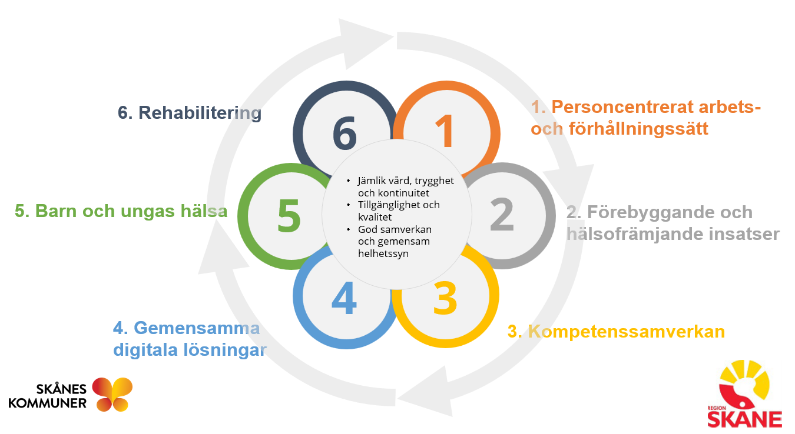


Vårdsamverkan 2025 Delregion sydväst

Slide 2
Samverkan
Fortsatt stark samverkan – Omställningsbehov identifierad
Behov av tydligare ledning, styrning och prioritering av omställningen.
Närmare verksamhetsfokus
Röda tråden i organisationen
Pilot för Ramverk för uppföljning genomförd – positiv respons, stärker styrning och gemensamt ansvar.
Notes:
Titti & Samra

Slide 3
Personcentrerat arbetssätt
Pilot för förenklad utskrivningsprocess för trygghetslarm permanentad.
Arbetsgrupp ”Vårdens övergångar” Kartläggning och datum för utskrivningsklar
Mobila team närsjukvård
Utskrivningsklara dagar
SIP
Notes:
Titti

Slide 4
Mobilt team närsjukvård:
Utökade öppettider till helger
Totalt 532 besök var av 277 hemsjukvårdspatienter
Vanligaste kontaktorsakerna är infektion/feber, nedsatt allmäntillstånd, andningsbesvär, cirkulationsrubbning och smärta.
Tillfälligt medicinskt ansvar för ca 4 patienter.
Mycket god stödfunktion för den kommunala sjuksköterskan.
Kontinuerlig uppföljning sker på delregionala och lokala samverkansmöten i ett gemensamt utvecklingssyfte.
Notes:
Samra

Slide 5
287 akuta bedömningar
174 punktinsatser
134 kuratorbesök
Notes:
Samra

Slide 6
Utskrivningsklara dagar
God samverkan mellan kommun och primärvård
Proaktivt fokus på undvikbar inläggning
Mobilt team närsjukvård är en god kompletterande faktor i samarbetet
Ökning av antal dagar i Vellinge Behov och tillgänglighet av korttidsplatser samt längre planeringsprocesser
Notes:
Titti

Slide 7
SIP – Kvantitativ data
Notes:
Titti

Slide 8
Förebyggande och hälsofrämjande
Nätverk mot ofrivillig ensamhet bildat, kopplat till regionalt initiativ.
Arbetsgrupp för rehabilitering/habilitering/hjälpmedel fall, förtroende förskrivning, förenklad hjälpmedelsutprovning, ansvarsfördelning och kompetensbehov vid åldrande LSS
Fallrisk: Av registrerade har 55–69 % risk identifierad i Senior Alert 90–97 % åtgärder initierade hos riskindivider
Notes:
Titti

Slide 9
Riktade hälsoundersökningar LSS
Rutin Riktade hälsoundersökningar inom LSS implementerad
Ökning av antal hälsoundersökningar med 57 % jämfört med 2024
Svedala kommun | Totalt 75
Sveakliniken | 32
Svedala Vc | 27
Vv Bokskogen | 16
Trelleborgs kommun | Totalt 209
Kattens läkargrupp | 82
Valens läkargrupp | 46
Vc Anderslöv | 11
Vc Centrumkliniken | 61
Vc Fagerrängen | 9
Vellinge kommun | Totalt 10
Vc Vellinge | 0
Näsets Läkargrupp | 10
Notes:
Samra

Slide 10
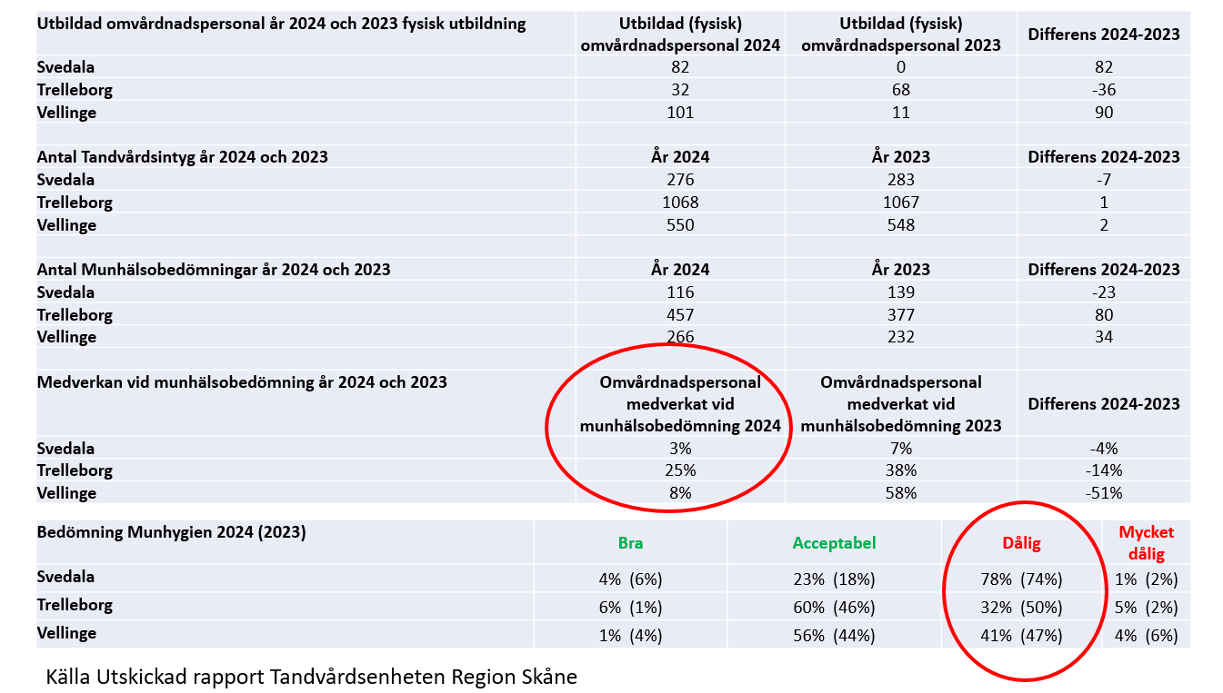
Munhälsobedömningar i samverkan med Oral Care
– förbättringspotential identifierad.
Notes:
Titti

Slide 11
Digitala lösningar
Alla kommuner är NPÖ-producenter.
Anslutning till Sammanhållen journal 1177 påbörjad.
Säkra videomöten erbjuds Används i liten omfattning – Fysiska möten prioriteras
Notes:
Samra

Slide 12
Kompetenssamverkan
Internt fokus inom lokal samverkan
Digitala utbildningar och workshops kring SIP
Svedala - Nära vård samt socialtjänstens omställning till baspersonal
Notes:
Titti

Slide 13
Psykisk hälsa och suicidprevention
Vårdsamverkan har stärkts med gemensamma satsningar:
SIP
Suicidprevention
Tidiga samordnade insatser
Strukturen har utvecklats med nya rutiner, mallar och ett förbättrat, gemensamt avvikelsesystem.
Kunskapshöjande utbildningar och samverkansdagar har ökat samsynen och förbättrat stödet till barn, unga och vuxna med komplexa behov.
De tre kommunerna har även tagit fram egna handlingsplaner för suicidprevention Separat årsrapport för beslut i Styrgrupp psykisk hälsa och suicidprevention 29 januari
Notes:
Samra Obs! Stavfel – Beredningsgrupp psykisk hälsa och suicidprevention

Slide 14
Slutsatser och sammanfattning
2025 visar på ett fortsatt framgångsrikt arbete med att stärka samverkan mellan kommuner och Region Skåne för en mer personcentrerad och nära vård.
Insatser som Mobilt team närsjukvård, förbättrad SIP-användning och digitala lösningar har bidragit till ökad tillgänglighet och minskad slutenvård. Trots god samverkanskultur finns behov av översyn av ledning och styrning, tydligare prioriteringar och närmare verksamhetsfokus. Grunden är lagd för fortsatt utveckling under 2026 med fokus på kvalitet, resurseffektivitet och omställning mot God och nära vård.
Notes:
Titti & Samra

Slide 15
Tids- och aktivitetsplan 2026
Många av aktiviteterna kvarstår
Små justeringar
Avvaktar arbete med HS avtal, Strategi, Tids och aktivitetsplan
Gemensam samverkans- och planeringsdag 3/3
Central tids och aktivitetsplan giltig till och med augusti 2026
Önskar era synpunkter på årsrapport och tids – och aktivitetsplan senast 30 januari
Notes:
Titti

